Slide 1

Τhe Enquiring Classroom: TEC
Αξίες & ταυτότητες στη σχολική τάξη
Στέφανος Χερουβής (ΕΑ)

Slide 2
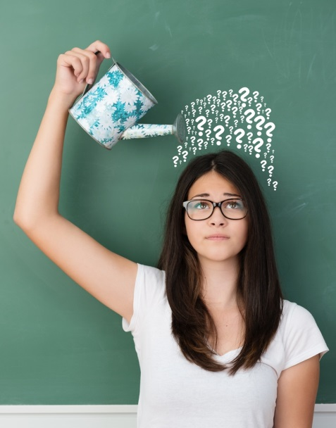
TEC: Εισαγωγικά
Το Ευρωπαϊκό Έργο The Enquiring Classroom (TEC) αναπτύσσει στρατηγικές για την υποστήριξη εκπαιδευτικών και μαθητών που συμμετέχουν σε συζητήσεις σχετικά με:
την ταυτότητα
τις θρησκείες
τις πεποιθήσεις
τις (δημοκρατικές;) αξίες
τη διαφορετικότητα
τη βία

Slide 3

TEC: Συνθήκες Ι
Το TEC προσπαθεί να δημιουργήσει τις συνθήκες που θα επιφέρουν αλλαγές (σε προσωπικό και συλλογικό επίπεδο) μέσω:
του προβληματισμού
του πειραματισμού
του διαλόγου
της επιθυμίας να κατανοήσουμε πιο βαθιά την ανθρώπινη κατάσταση και τη σχέση μας με τον κόσμο.

Slide 4

TEC: Συνθήκες ΙΙ
Το TEC προσπαθεί να δημιουργήσει τις συνθήκες που ενθαρρύνουν:
την αίσθηση ευθύνης στον διάλογο
την κριτική σκέψη
τη χρήσης της φαντασίας
την αίσθηση ενδιαφέροντος και περιέργειας για τον κόσμο, την ιστορία του και το παρόν του

Slide 5
TEC: Άξονες
Το TEC περιλαμβάνει 5 άξονες:
Τη φιλοσοφική διερεύνηση για/με παιδιά
Τις βιωμένες αξίες
Την ερμηνευτική προσέγγιση της θρησκευτικής πίστης και των πεποιθήσεων
Τη χρήση των τεχνών
Τη χρήση ψηφιακών κοινοτήτων και εκπαιδευτικών σεναρίων

Slide 6

TEC: Δημοκρατία
Τι σημαίνει η Δημοκρατία (για εμένα);
Τι είναι η Δημοκρατία; αξία; τρόπος διακυβέρνησης; εκπροσώπηση; πεποίθηση; σύστημα; λειτουργία;
Είναι δημοκρατική η δημοκρατία (που έχουμε στο μυαλό μας);
Η δημοκρατία στη τάξη μου
Η δημοκρατία ως… που εξασφαλίζει…

Slide 7
Άσκηση: 5 γραμμές (ποίημα)
Γραμμή 1: Μια λέξη (ένα ουσιαστικό), για τι θα «μιλήσει» το ποίημα (μια αξία)
Γραμμή 2: Δύο λέξεις, επίθετα, πώς είναι αυτή (η αξία)….
Γραμμή 3: Τρεις λέξεις, (ρήματα), τι κάνει/επιτελεί αυτή (η αξία)…
Γραμμή 4: Τέσσερις λέξεις που να εκφράζουν ένα συναίσθημα (για τη σχέση μας με αυτή την αξία)
Γραμμή 5: Μια λέξη, που να αντικαθιστά την 1^{η} λέξη (μια μεταφορά)

Slide 8
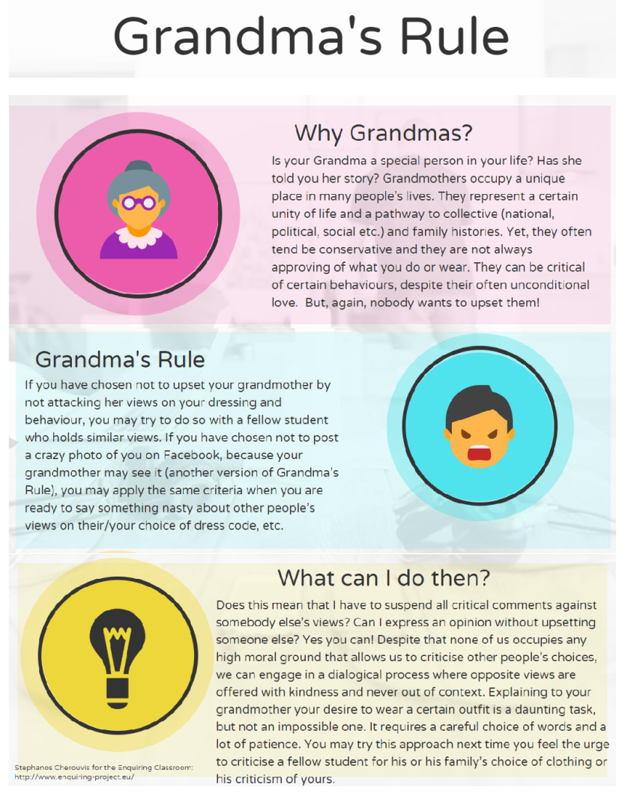
Η Οργή & ο Κανόνας της Γιαγιάς
Γιατί η Γιαγιά;
Η Γιαγιά ως εκπαιδευτικό εργαλείο
Η φωτογραφία που δεν θέλουμε να δει η Γιαγιά
Η κριτική & η σύγκρουση
Ποια θέλει να στενοχωρέσει τη γιαγιά της;
Τι μπορώ να κάνω

Slide 9

TEC: Το Ελληνικό σχολείο
Ας σκεφτούμε λίγο τις δυσκολίες, αλλά και τις ευκαιρίες που μας δίνει η δική μας περίπτωση στη προσπάθεια μας να εμπλέξουμε τα παιδιά σε συζητήσεις σχετικά με τις αξίες, τις πεποιθήσεις, τη θρησκεία, τη βία, κλπ.
Δυσκολίες
Ευκαιρίες

Slide 10
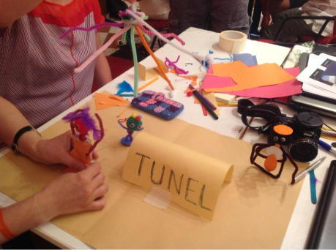
Το παιχνίδι των απόψεων (των ιδεών ή των πεποιθήσεων)
Ένα παιχνίδι για την δημιουργία συνθηκών διαλόγου μέσα στην τάξη πάνω στα ζητήματα που αφορούν στην ταυτότητα, στις αξίες , στις πεποιθήσεις κλπ.
8 παίχτες
Αυτοπεποίθηση
Ευθύνη
Σημαντικό στη ζωή vs. Σημαντικό για μένα
Τι πιστεύω εγώ

Slide 11
Φύλο
Τέχνη
Τεχνολογία
Φιλανθρω-πία
Πίστη
Γηρατειά
καθήκον
Δικαιοσύνη

Slide 12
Μετανάστες
Επιστήμη
περιβάλλον
Θαύματα
Επιτυχία
Εκπαίδευση
Αθλητισμός
Πλούτος

Slide 13
Μετανάστες
Επιστήμη
περιβάλλον
Θαύματα
Επιτυχία
Εκπαίδευση
Αθλητισμός
Πλούτος

Slide 14
Ζωή
Σχολείο
Χρήματα
Ζώα
Αγάπη
Ο κόσμος
Τα παιδιά
Οι φίλοι

Slide 15
Κανόνες ι
Ζητάμε από όλα τα παιδιά να μιλήσουν. Δεν αναγκάζουμε κανένα!
Η σιγή είναι μια μορφή επικοινωνίας
Ζητάμε την προσωπική γνώμη: «Εγώ πιστεύω», «εγώ νιώθω», κλπ.

Slide 16
Κανόνες ΙΙ
Δίνουμε τον ίδιο χρόνο σε όλα τα παιδιά
Ακούμε όλοι
Κανείς δεν πετάγεται, κανείς δεν ασκεί κριτική την ώρα που μιλάει ο άλλος/η άλλη.

Slide 17
Κανόνες ΙΙΙ
Μόλις επιλεγεί ένα θέμα και έχουν διατυπώσει όλοι μια άποψη, ρωτάμε τα παιδιά τα εξής:
Πείτε μας κάτι που βρήκατε ενδιαφέρον (σας άρεσε) σε κάτι που είπε κάποια
Πείτε μας κάτι που σας έκανε να ξανασκεφτείτε τη δική σας άποψη

Slide 18
Κανόνες ΙV
Στο κλείσιμο του παιχνιδιού ζητάμε από τα παιδιά να απαντήσουν γραπτώς στις εξής ερωτήσεις:
Πείτε μας κάτι που πιστεύετε ότι μοιράζεται όλη η ομάδα
Πείτε μας πώς νοιώσατε όταν συμφωνήσατε με κάποια/ον
Πείτε μας πώς νοιώσατε όταν διαφωνήσατε με κάποια/ον

Slide 19
Το παιχνίδι της αδικίας
Ζητάμε από τα παιδιά να χωριστούν σε δύο ομάδες
Τους ζητάμε να δημιουργήσουν από κοινού ή και ο/η καθένας/καθεμία ξεχωριστά μια κατασκευή ή μια ζωγραφιά (επιλέξτε ένα θέμα της ημέρας – παγκόσμια ημέρα…)
Δώστε στη μία ομάδα αρκετά υλικά που θα χρειαστούν και στην άλλη μόνο ελάχιστα μολύβια και στυλό
Υπάρχει και η εκδοχή της αυλής: Δύο τέρματα, ένα μεγάλο και ένα μικρό

Slide 20
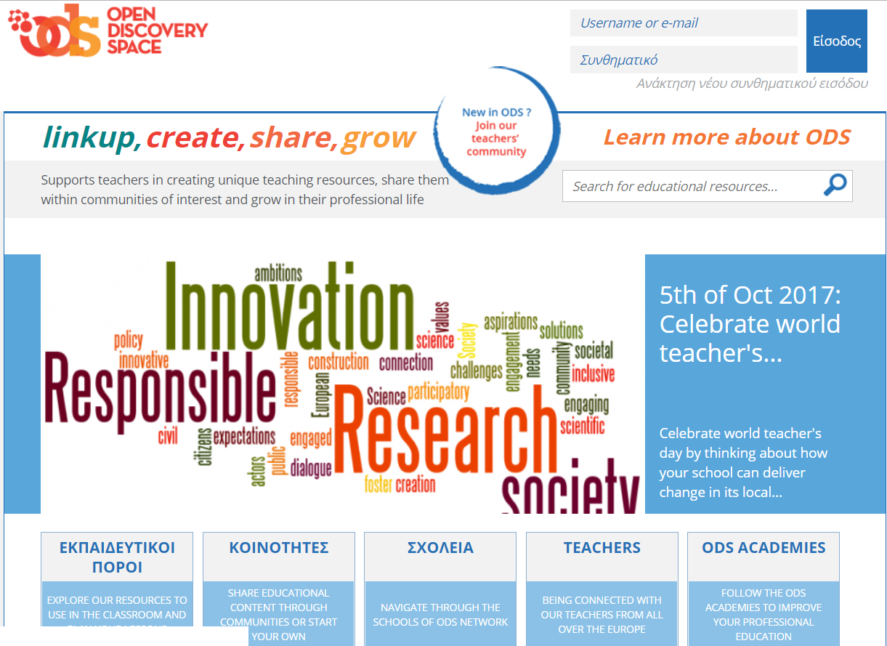
TEC στο ODS: http://portal.opendiscoveryspace.eu/el

Slide 21
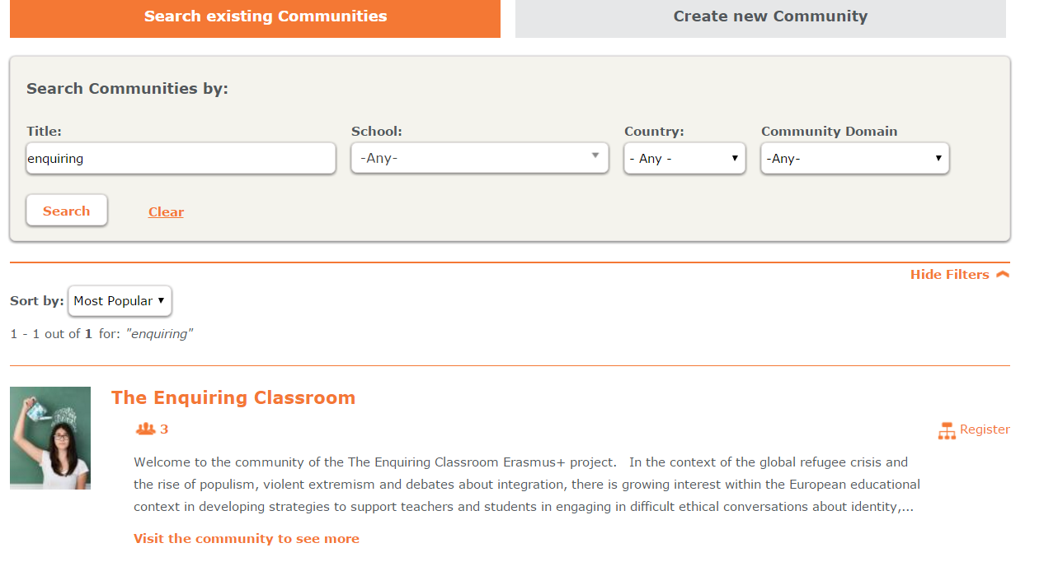
TEC στο ODS

Slide 22
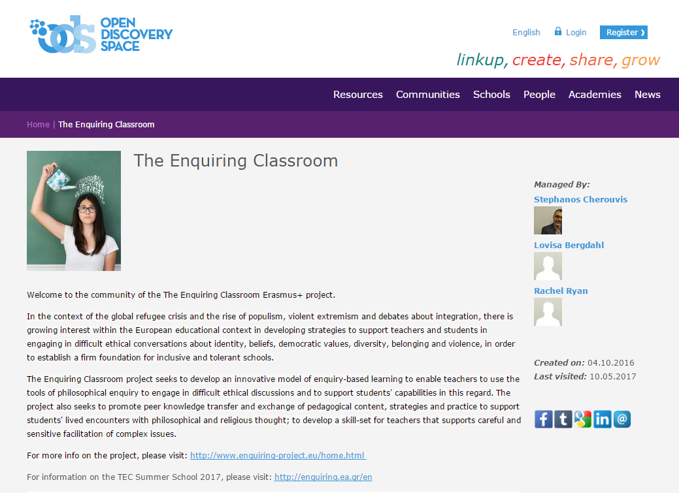
TEC στο ODS

Slide 23
Ευχαριστώ για το χρόνο σας
Στέφανος Χερουβής: stecherouvis@ea.gr
ODS:http://portal.opendiscoveryspace.eu/en/community/enquiring-classroom-846694
FB: https://www.facebook.com/EnquiringClassroom/
Twitter: https://twitter.com/EnquiringClass
Youtube: https://www.youtube.com/channel/UCFxd-AQ2o9cNs9lPTa1y6RQ

